Slide 1
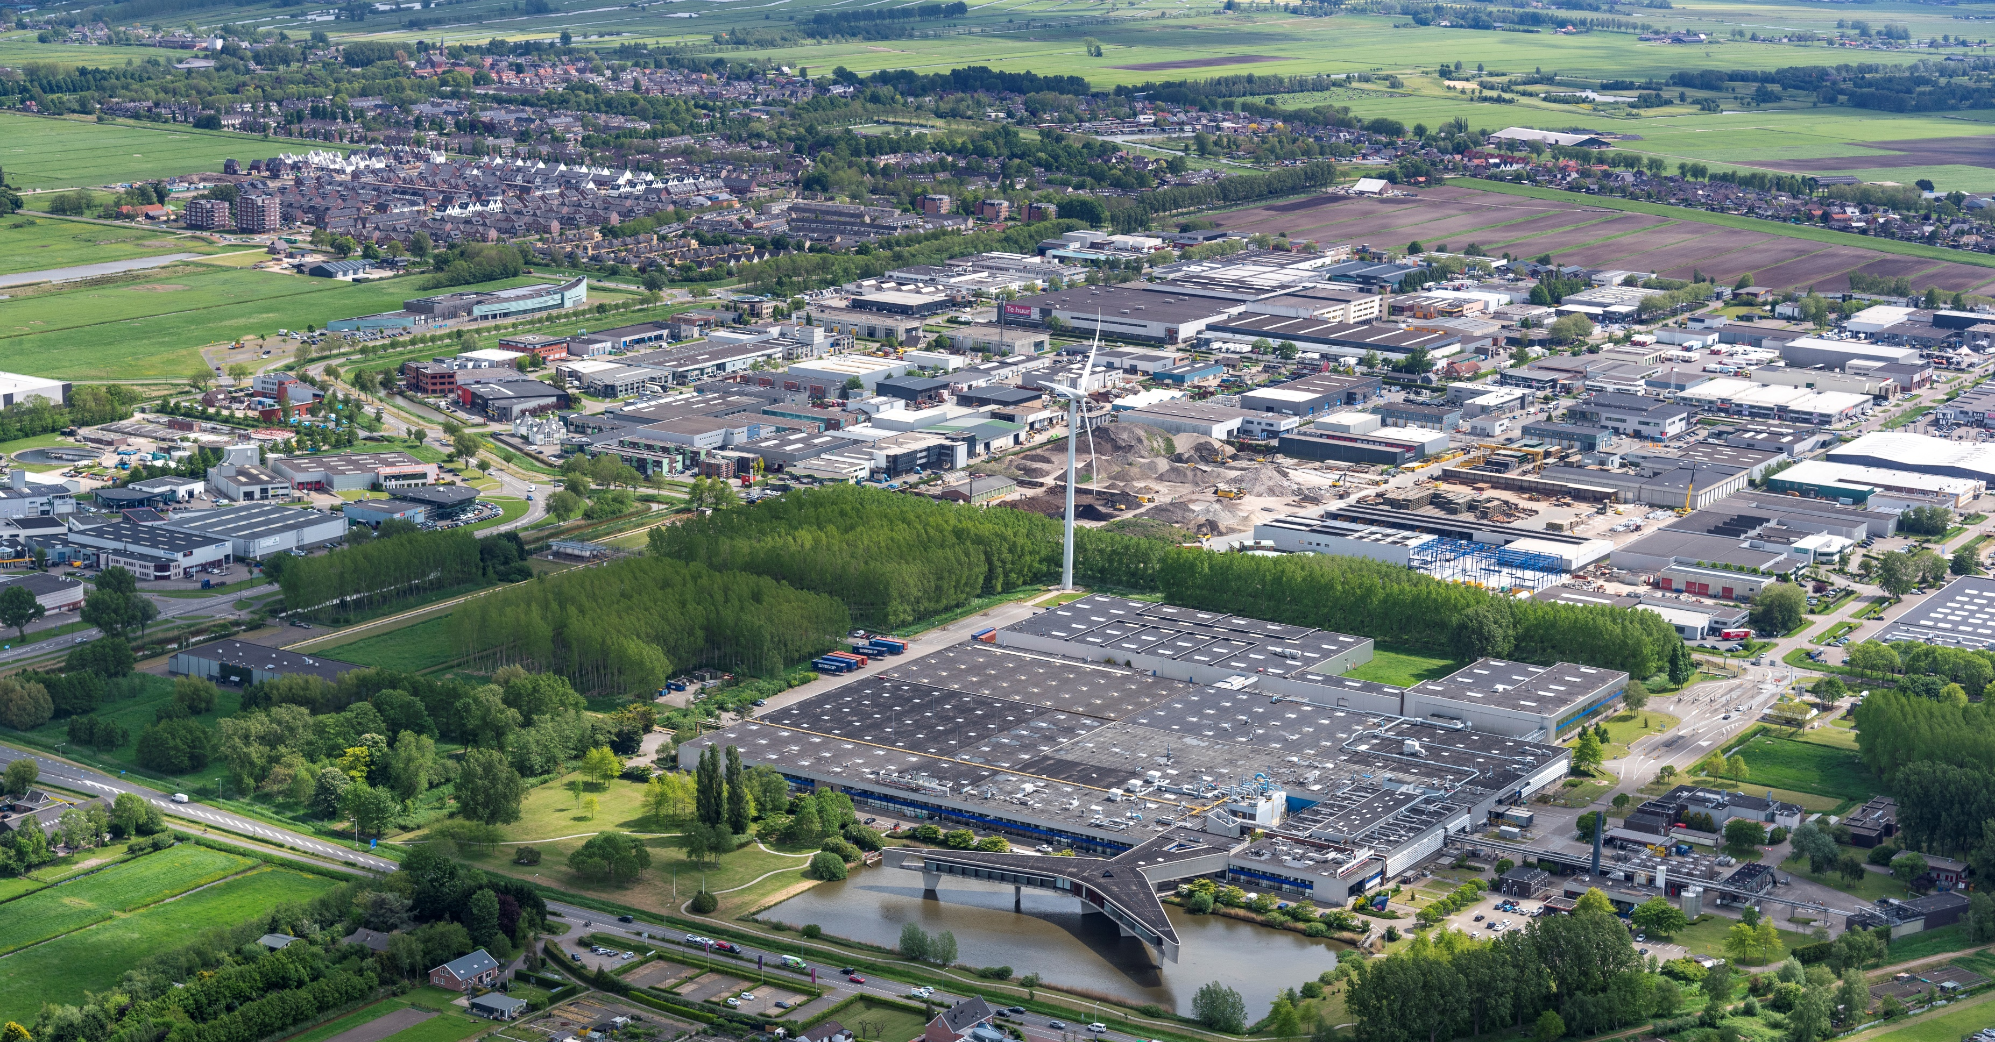


Toekomstbestendig bedrijventerrein Mijdrecht
13 februari 2024
WELKOM

Slide 2


Slide 3

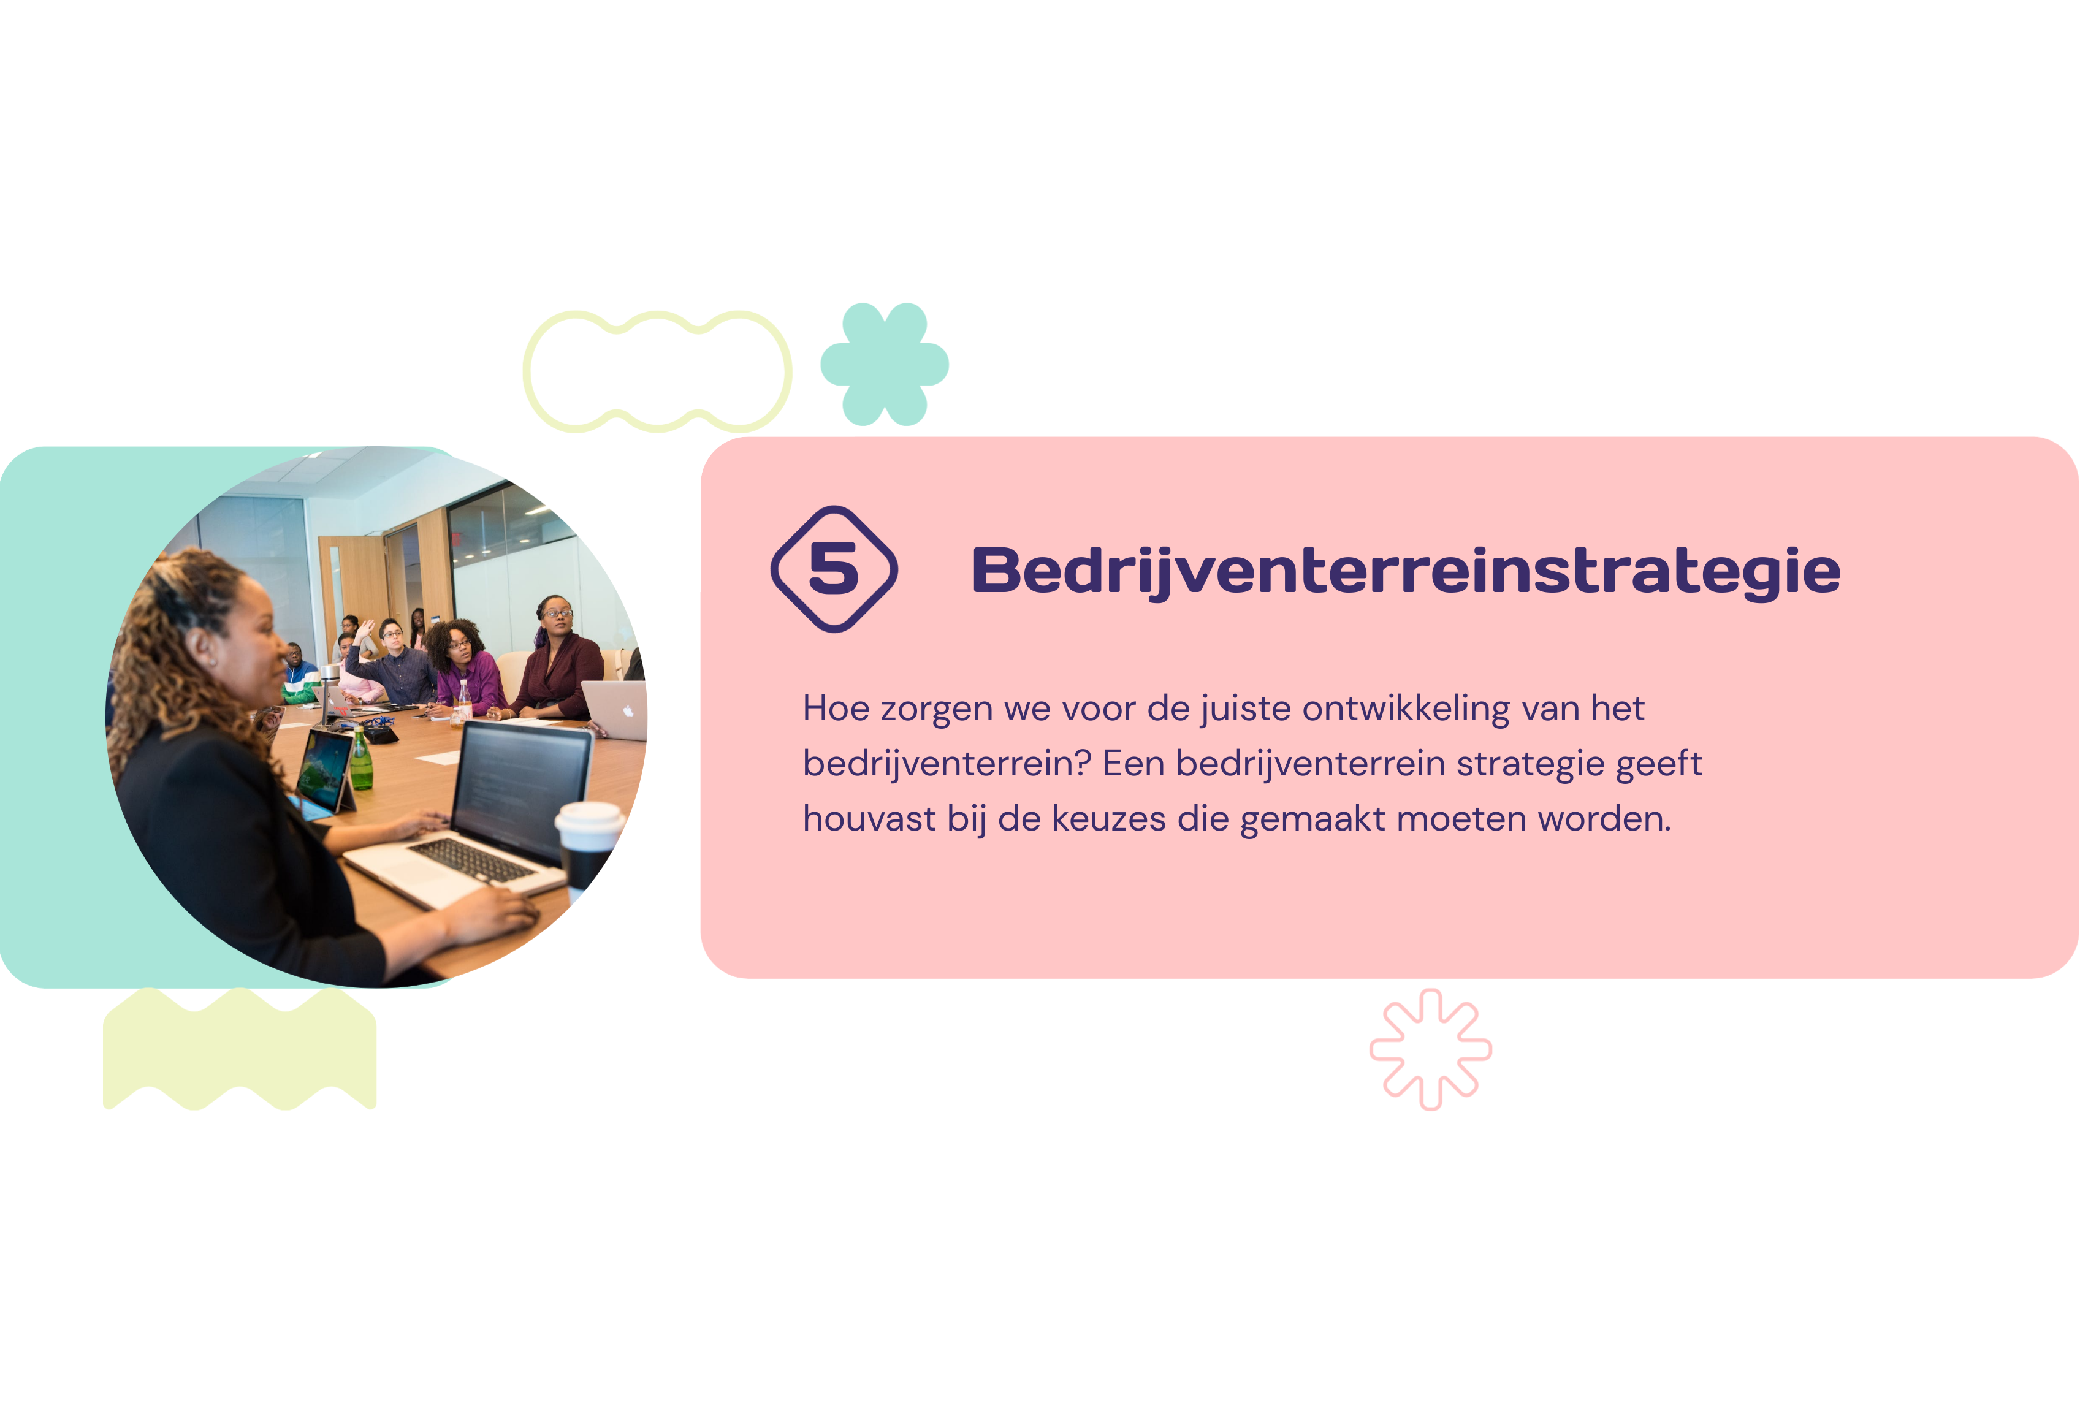
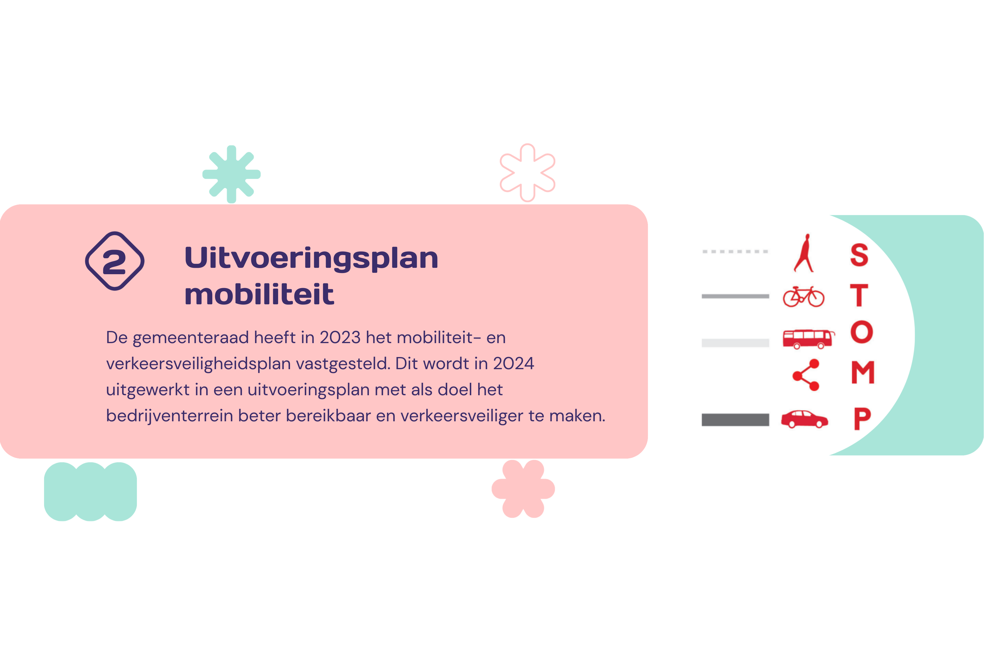
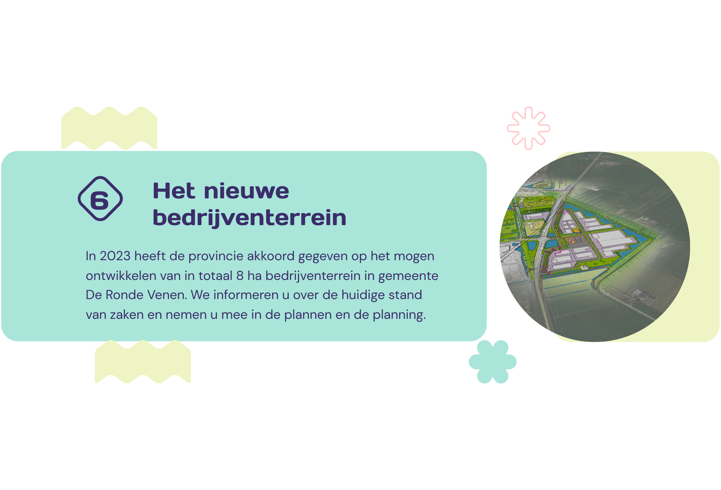
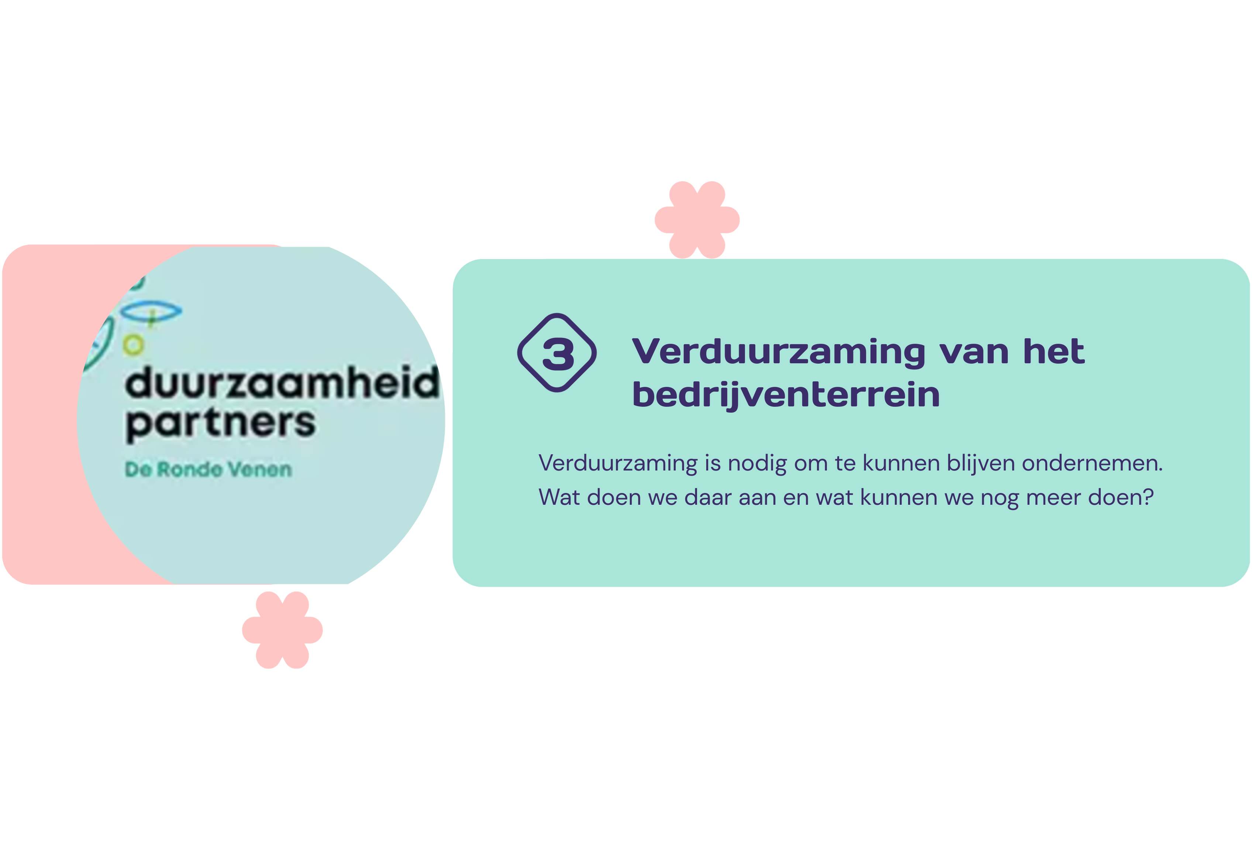
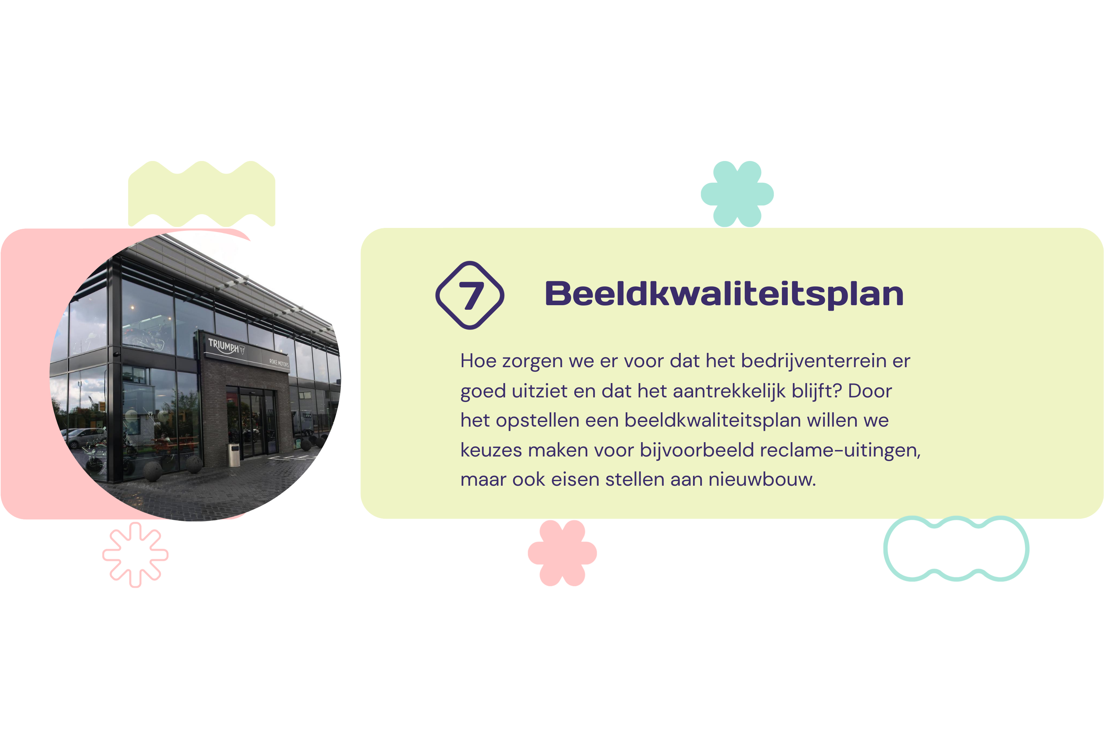
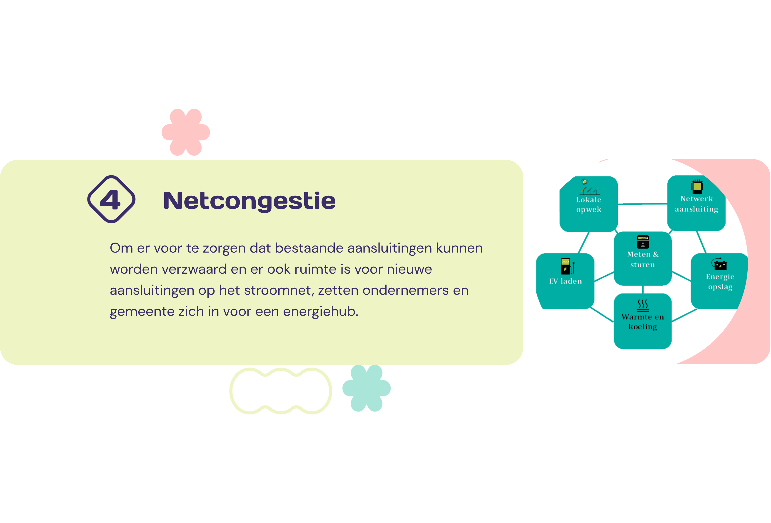
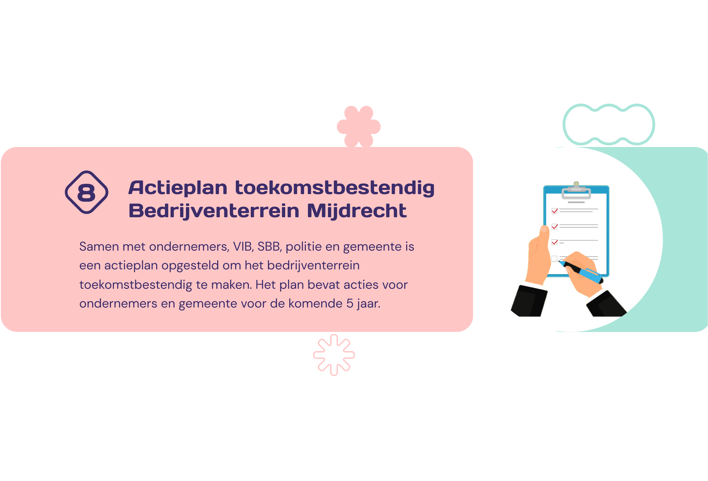

Slide 4
Anja Vijselaar
Wethouder Gemeente De Ronde Venen
Daniël Storm
Voorzitter VIB De Ronde Venen

Slide 5
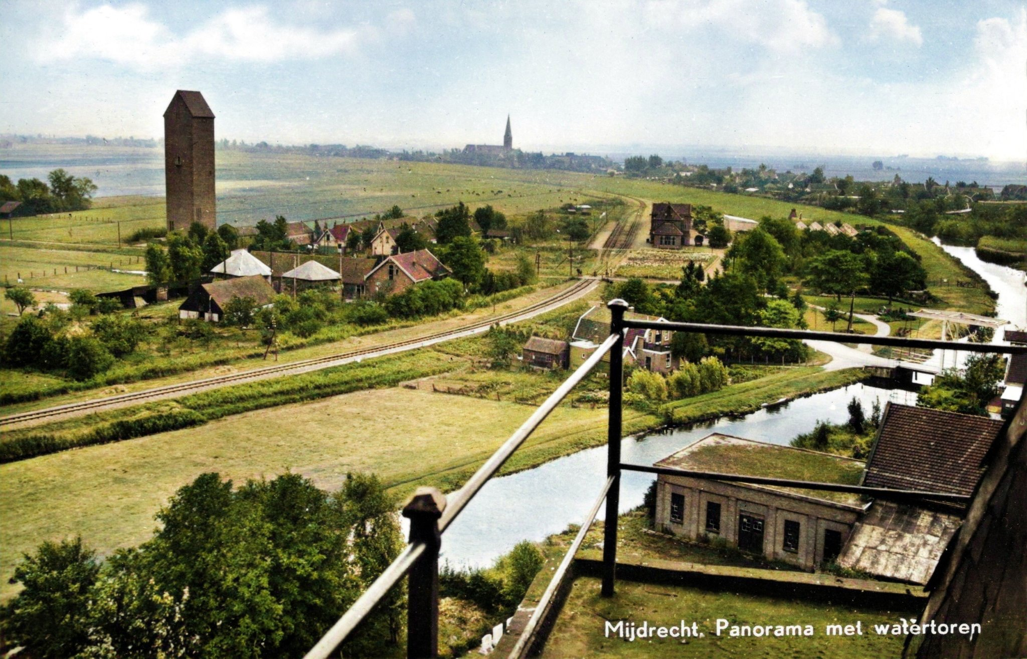

Verandering als enige constante
Ruimte om te ondernemen
Eerlijke en haalbare energietransitie
Veiligheid
Technisch opgeleide collega’s in de toekomst
Netwerken
Bereikbaarheid via fiets, OV, vrachtwagen en auto
Betaalbare woningen
Alles netjes houden

Slide 6
Gerlof Rienstra

Slide 7
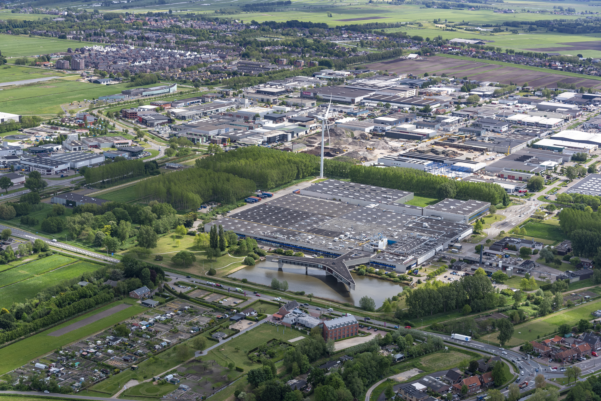
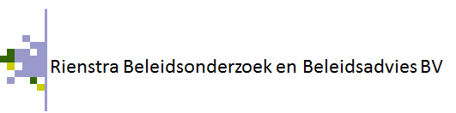


WAARDE BEDRIJVENTERREIN MIJDRECHT
Welke waarde (op/van/maatschappelijk) kunnen we toekennen aan bedrijventerreinen?
Gerlof Rienstra
13 februari 2024
Op verzoek van:

Slide 8
Samenstelling Waarde Bedrijventerreinen
Meerwaarde van de analyse
Onze aanpak resulteert in factsheets met:
Waarde op (werkgelegenheid, productie en toegevoegde waarde) én
Waarde van bedrijventerreinen (vastgoed en grond).
Daarnaast indirecte/maatschappelijke/toekomstwaarde met:
Financieel-economische waardering van ecosysteemdiensten (agrarische productie, regulering water, lucht en CO2 opslag, waarde natuurrecreatie) en
Paris Proof Ranking: hoe verhoudt het huidige energiegebruik (aardgas en elektriciteit via het openbare net) zich tot de Parijse klimaatdoelstelling.
Aangevuld met een typologie uit ‘Werklandschappen van de toekomst’ (IVN, september 2022)
Verhouding tussen Waarde op en Waarde van: Maatschappelijke meerwaarde
Draaien aan de knoppen als eigenaar/beheerder:
Steeds meer collectieve, gezamenlijke investeringen op bedrijventerreinen:
gemeente in de openbare ruimte en infrastructuur
vastgoedeigenaren en ondernemers in verduurzaming van bedrijfsgebouwen en energietransitie
Ondernemers zullen in hun panden investeren, en daarmee in het terrein. Deze investeringen beogen een waardestijging of minimaal waardebehoud. Dan is het dus wel noodzakelijk dat de waarde en de waardeontwikkeling bekend zijn.
Het terrein vertegenwoordigt een waarde die als onderpand kan dienen voor het plegen van collectieve investeringen. De methodiek geeft inzicht in waarde beïnvloedende investeringen waarmee een bestuur van een ondernemersvereniging ook financiering kan organiseren.

Slide 9
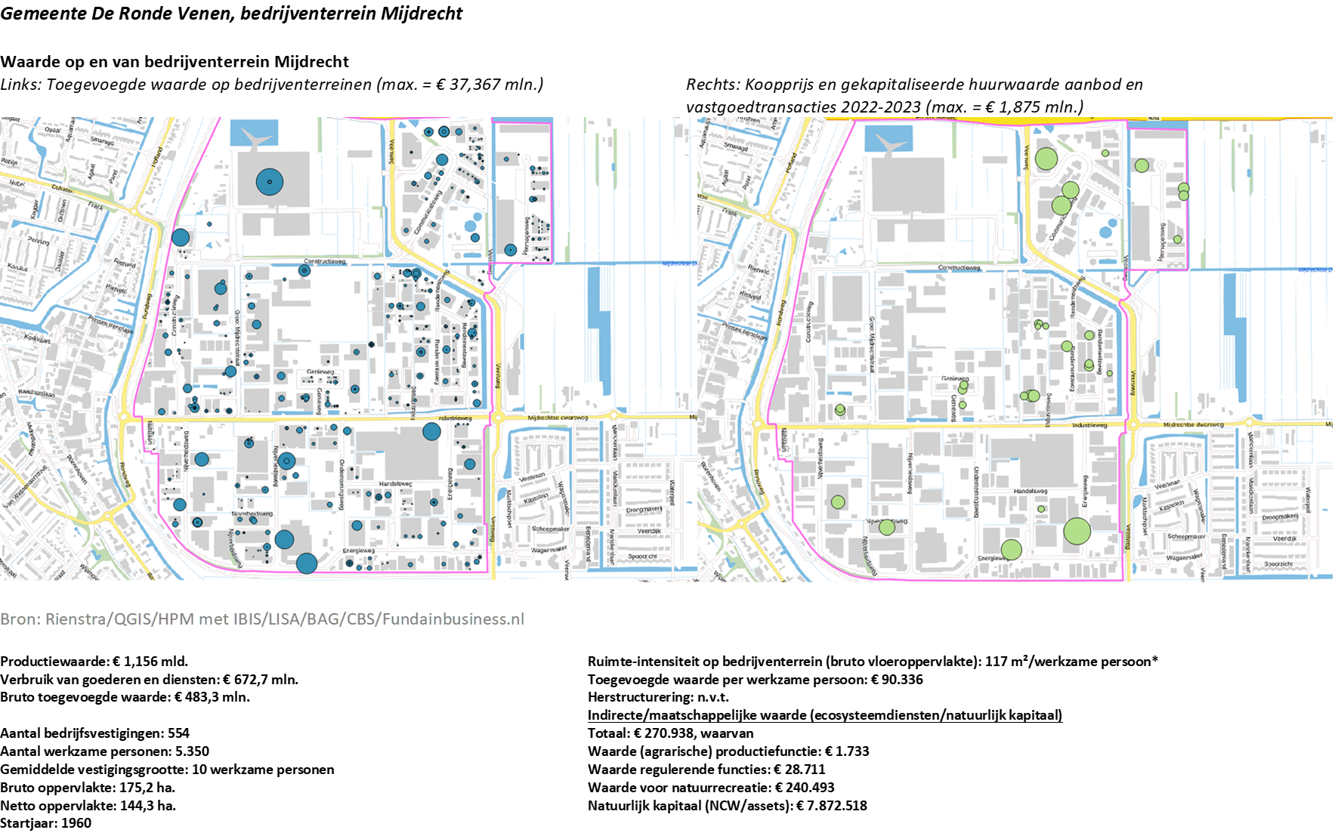

Slide 10
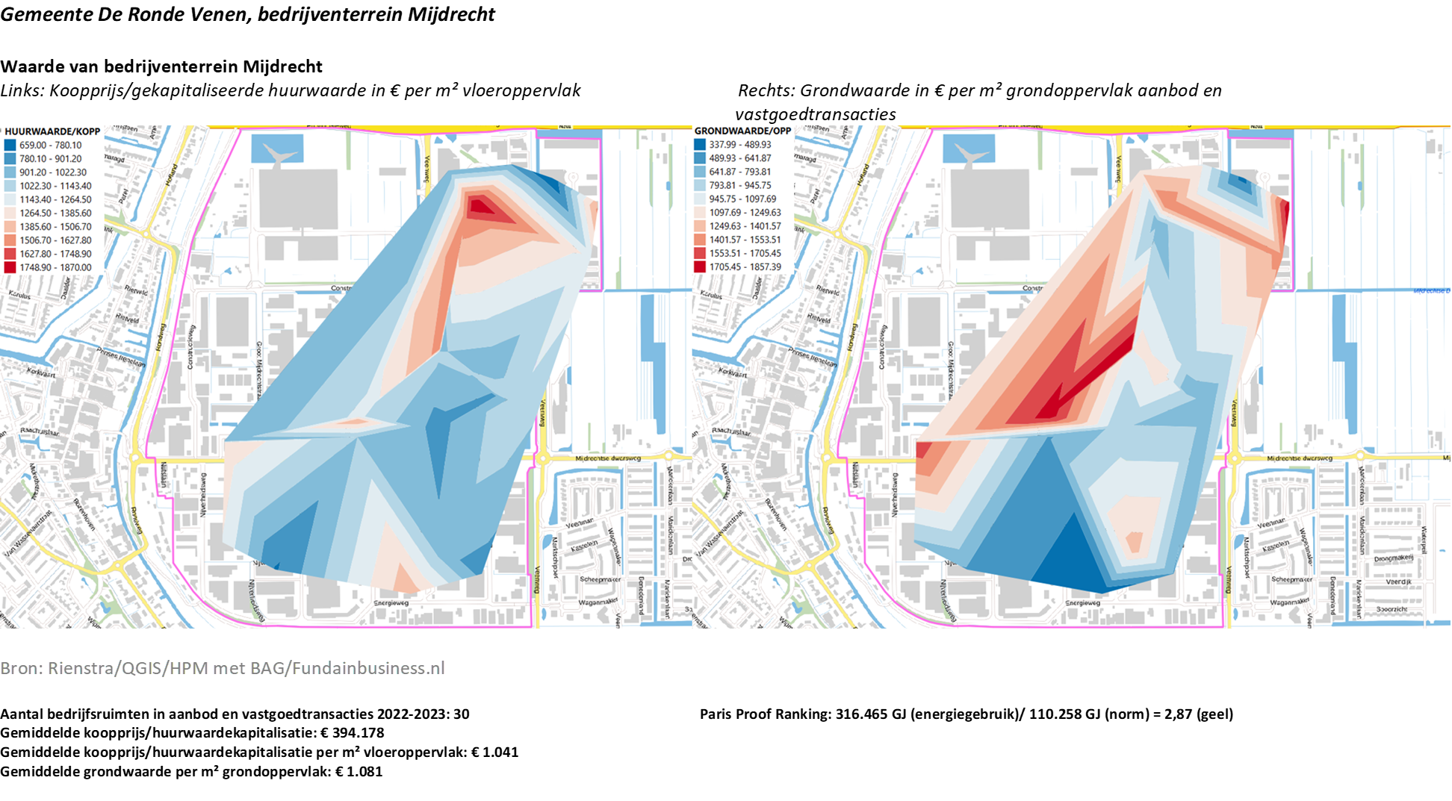

Slide 11
BENCHMARK WAARDE BEDRIJVENTERREINEN: FUNCTIONEEL GROOTSCHALIG
Tweede ronde Waarde Bedrijventerrein
Bedrijventerrein | Gemeente | Bruto | Netto | Productie | Verbruik | Toegevoegde waarde
Vosdonk | Etten-Leur | 365 | 285 | 2.730 | 1.834 | 0.896
Havens | Schiedam | 123 | 101 | 2.421 | 1.666 | 0.755
Schiedistrict | Schiedam | 107 | 72 | 2.254 | 1.333 | 0.973
Mijdrecht | De Ronde Venen | 175 | 144 | 1.156 | 0.673 | 0.483
Gemiddelde |  | 193 | 151 | 2.468 | 1.377 | 0.777
In totaal 26 bedrijventerreinen in de tweede ronde, waarvan 4 functioneel grootschalig:
Grote omvang (> 100 hectare)
Ligging: randen stad/dorp
Gemengde activiteiten, met dominantie van industrie en logistiek
Bedrijventerrein | Vestigingen | WP | Gem. WP | Gem. BVO/WP | Gem. TW/WP
Vosdonk | 530 | 8773 | 17 | 143 | 102173
Havens | 226 | 8214 | 36 | 46 | 91907
Schiedistrict | 448 | 7572 | 17 | 59 | 121593
Mijdrecht | 554 | 5350 | 10 | 117 | 90336
Gemiddelde | 440 | 7477 | 20 | 91 | 101502
Bedrijventerrein | Gem. prijs huur/koop | Gem. waarde/m² | Gem. grondwaarde/m² | PP_index
Vosdonk | 413478 | 802 | 493 | 3.16
Havens | 232500 | 1443 | 1689 | 9.74
Schiedistrict | 386800 | 873 | 844 | 3.77
Mijdrecht | 394178 | 1041 | 1081 | 2.87
Gemiddelde | 356739 | 1040 | 1027 | 4.89

Slide 12
Aandachtspunten voor vervolg
Vermeerdering Waarde op is mogelijk door:
  Selectieve acquisitie: moderne maakindustrie, groothandel en ICT
  ‘Scheef’ werken tegengaan door beperking tot hogere milieucategorie
Verdichten en intensivering ruimtegebruik, nu vaak 1 bouwlaag
Vermeerdering Waarde van is mogelijk door:
  investering in verduurzaming van bedrijfsgebouwen en energietransitie
  Hogere bouwkwaliteit i.p.v. ‘verdozing’
Behalen Parijse klimaatdoelen (Paris Proof) is mogelijk door:
  Optimalisatie gebruik huidige energiecapaciteit (Energiehub, groepsafspraken met infrastructuurbeheerder)
  Inzet op hernieuwbare energiebronnen en energiebesparing
  Meer groen in openbare ruimte, op daken en langs gevels
Waardevermeerdering is mogelijk door:
- selectieve acquisitie

Slide 13
Toekomstbestendig bedrijventerrein Mijdrecht
13 februari 2024

Slide 14
Michael Woerden

Slide 15
Waarom een uitvoeringsplan?
Gemeenteraad heeft op 27 november 2023 het Mobiliteits- en Verkeersveiligheidsplan 2023-2030 vastgesteld
Mobiliteit is in ontwikkeling en meer aandacht voor verkeersveiligheid
Gemeentelijke ambities voor wonen en werken
Visie voor 2040 en beleidslijnen om doelstelling te bereiken
Uitvoeringsplan is de uitwerking van het MVP per dorp en voor Bedrijventerrein Mijdrecht

Slide 16
Mobiliteits- en Verkeersveiligheidsplan
Doelstelling: een bereikbare, leefbare en verkeersveilige gemeente in 2040
Noodzakelijk om keuzes te maken hoe we omgaan met mobiliteit
Ontwikkelingen wat betreft woningbouw en bedrijvigheid vragen om een verandering in ons mobiliteitssysteem
Mobiliteitstransitie ook in onze gemeente
Actieve en duurzame mobiliteit moet een grotere plaats in het mobiliteitssysteem krijgen, naast de automobiliteit

Slide 17
Hoe komen we tot een uitvoeringsplan? (1)
Stap 1: Inventarisatie beleid en data
verkeersveiligheidsrisico’s (top 3 meest risicovolle wegen per dorp)
meldingen van inwoners en ondernemers
verkeersintensiteiten
fietsintensiteiten
ongevallen
beleidsuitgangspunten Mobiliteits- en Verkeersveiligheidsplan
planningen (beheer en onderhoud, woningbouw en realisatie (fiets)infrastructuur)

Slide 18
Hoe komen we tot een uitvoeringsplan? (2)
Stap 2: Participatie
overleg met VIB
online platform voor knelpunten, wensen en suggesties
inloopbijeenkomst

Slide 19
Hoe komen we tot een uitvoeringsplan? (3)
Stap 3: Opstellen Uitvoeringsplan
lijst met mogelijke of benodigde mobiliteitsmaatregelen, uitvoeringstermijn en kosteninschatting
selectie uit deze lijst van maatregelen die binnen uitvoeringstermijn van 3 jaar en binnen het beschikbare budget uitgevoerd kunnen worden
uitwerking maatregelen

Slide 20
Planning
Q2: selectie adviesbureau
Q3-Q4: opstellen uitvoeringsplan

Slide 21
Toekomstbestendig bedrijventerrein Mijdrecht
13 februari 2024

Slide 22

Tristan Frese

Slide 23


Slide 24



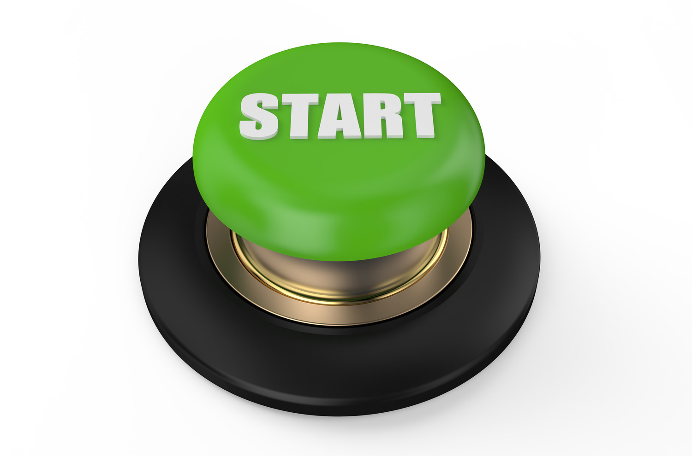
Doelen?
Inspireren = Motiveren = Activeren

Slide 25
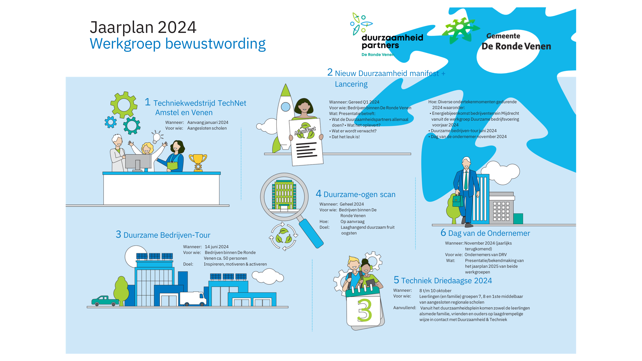


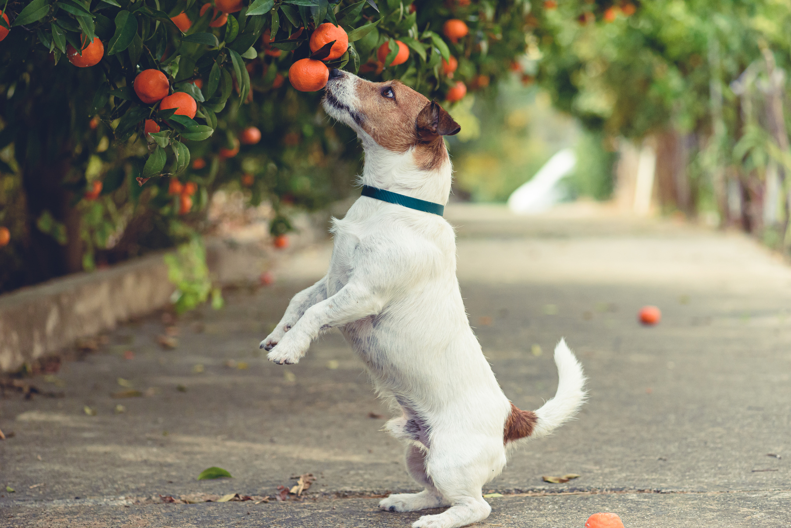

Hoe?
€€€

Slide 26

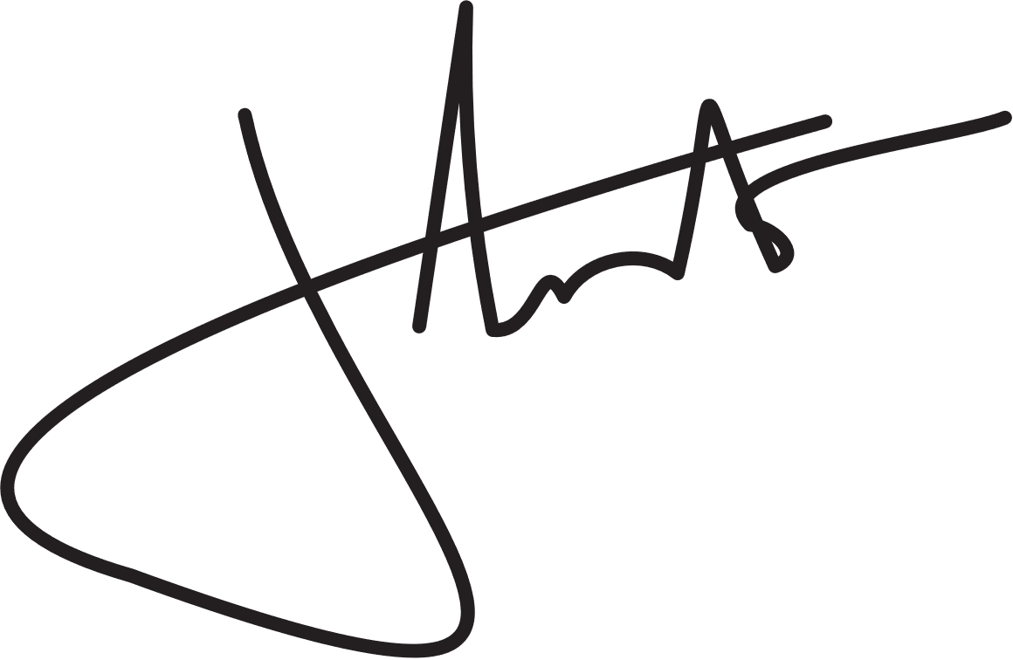
Oproep!
  Onderteken het nieuwe manifest
  Lever een actieve bijdrage aan een werk- of projectgroep
  Energiescans
  Verklein je voetafdruk: pilot 1 jaar gratis Milieubarometer
  (10 deelnemers gezocht)
  Meld je aan voor een activiteit
  Start nu en ervaar dat het leuk is!

Slide 27
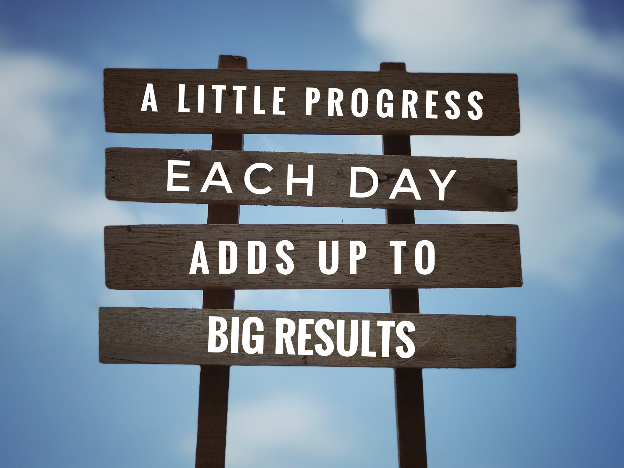

Slide 28



Doe mee!
Gelijk meer
info?
Ik verneem ze graag tijdens de
Ander tijdstip
of liever een
afspraak?
duurzaam@derondevenen.nl
www.duurzaamderondevenen.nl

Slide 29
Toekomstbestendig bedrijventerrein Mijdrecht
13 februari 2024

Slide 30
Léon Raadschelders & Ivar Dorst

Slide 31

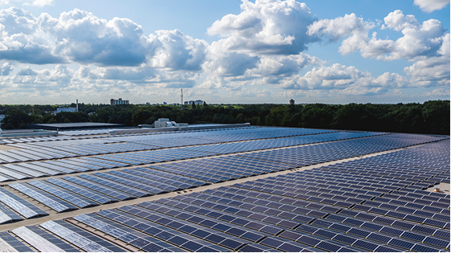
Programma
Netcongestie
Onderzoek energiehub
Hoe nu verder?

Slide 32
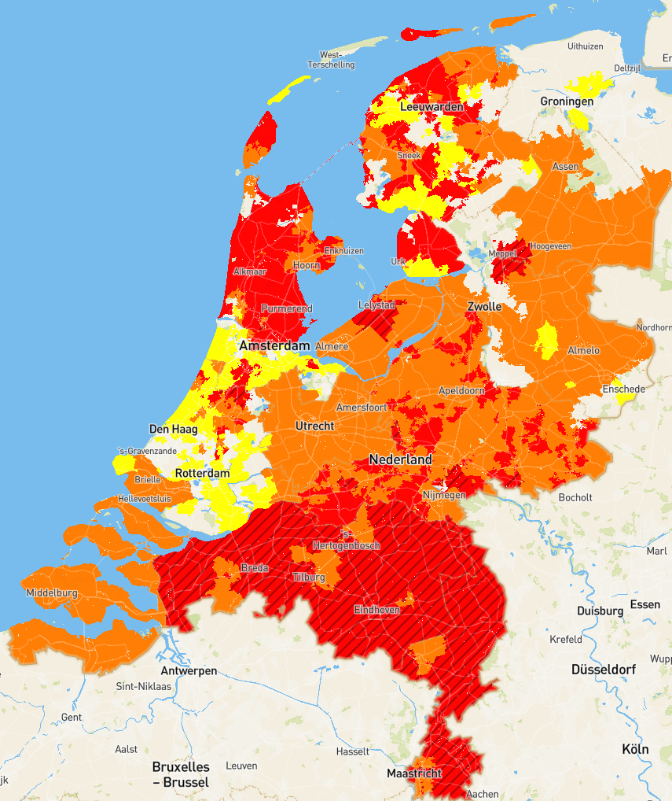
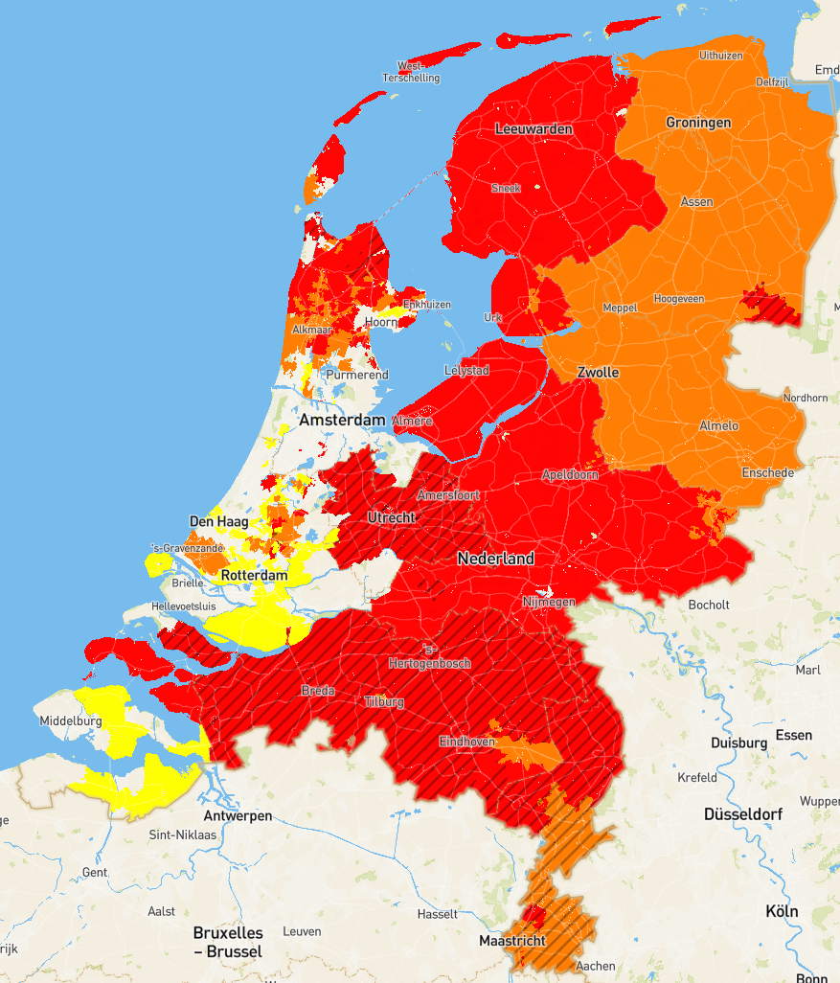
Congestie – Een snel groeiend probleem
Afname
Invoeding

Slide 33
Congestie – Laatste verwachting
2029
Capaciteit MVA
Bestaande gebruikers groeien (nóg) harder dan verwacht
Waardoor de reeds genomen maatregelen mogelijk onvoldoende zijn
Er ontstaat daardoor ook een knelpunt voor nieuwe kleinverbruikers (woningbouw)
2026
Grootverbruik
Nieuwe klanten / nieuw gecontracteerd vermogen
Huidige capaciteit
kleinverbruik
Bestaande maximale belasting
Bestaande klanten (bestaand gecontracteerd vermogen)
Doorlooptijd uitbreiding
van capaciteit

Slide 34
Wat betekent dit voor bedrijventerrein Mijdrecht
Heden tot 2033:
  Geen nieuwe grootverbruikaansluitingen of verzwaringen
  Geen terugleverovereenkomsten voor zonne-energie
Vanaf 2026(verwachting) tot 2033:
  Geen nieuwe kleinverbruikaansluitingen of verzwaringen
Ongebruikte contractruimte vanuit netbeheerder wordt steeds meer onzeker
Kortom beperkte energiezekerheid.

Slide 35
Wat gebeurt er op bedrijventerrein Mijdrecht
LANGE TERMIJN
Alle huidige kabels op bedrijventerrein zullen tussen nu en 2033 verzwaard worden → straten open
Nieuw hoofdverdeelstation op nieuwe bedrijventerrein, realisatie voor 2033→ inzet gemeente is 2029
KORTE TERMIJN
Onderzoek energiehub door duurzaamheidpartners en gemeente

Slide 36
Onderzoek energiehub
Data analyse en interviews

Slide 37
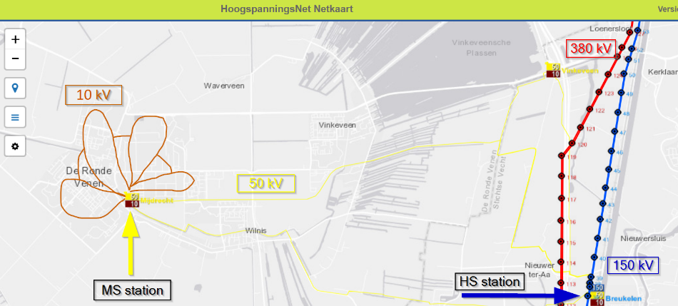
Onderzoek energiehub
Analyse huidige infrastructuur

Slide 38
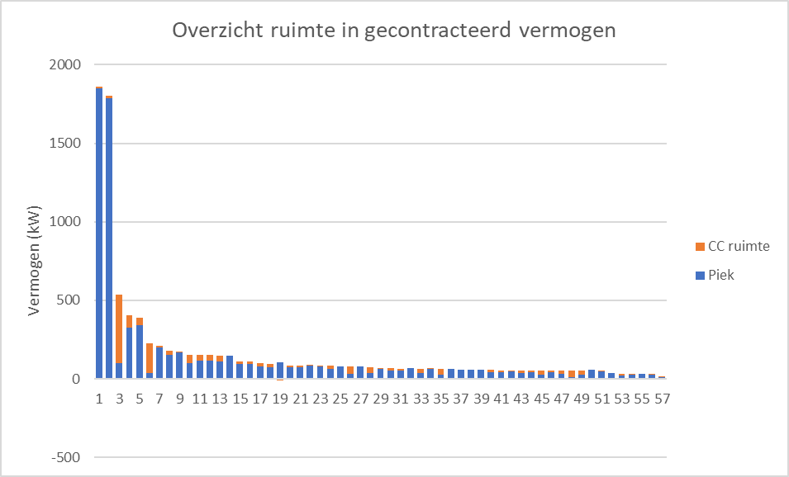
Onderzoek energiehub
Ruimte binnen gecontracteerd vermogen

Slide 39
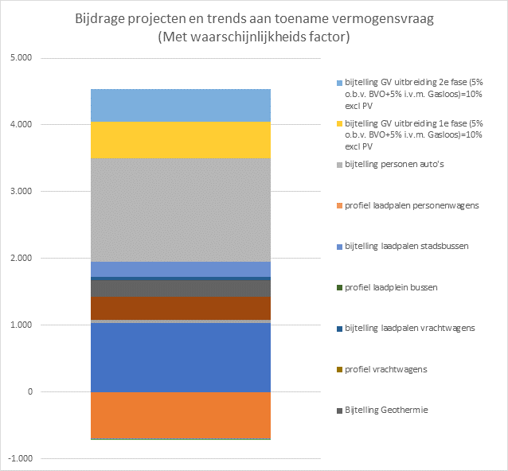
Onderzoek energiehub
Verwachte toename vermogensvraag

Slide 40
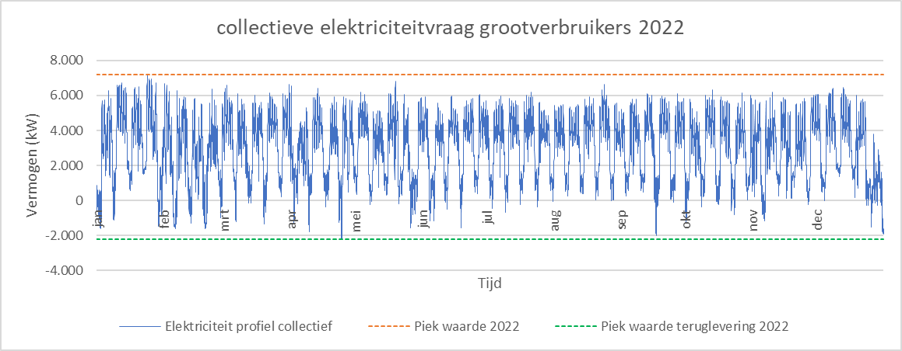
Onderzoek energiehub
Collectieve elektriciteitvraag grootverbruikers

Slide 41
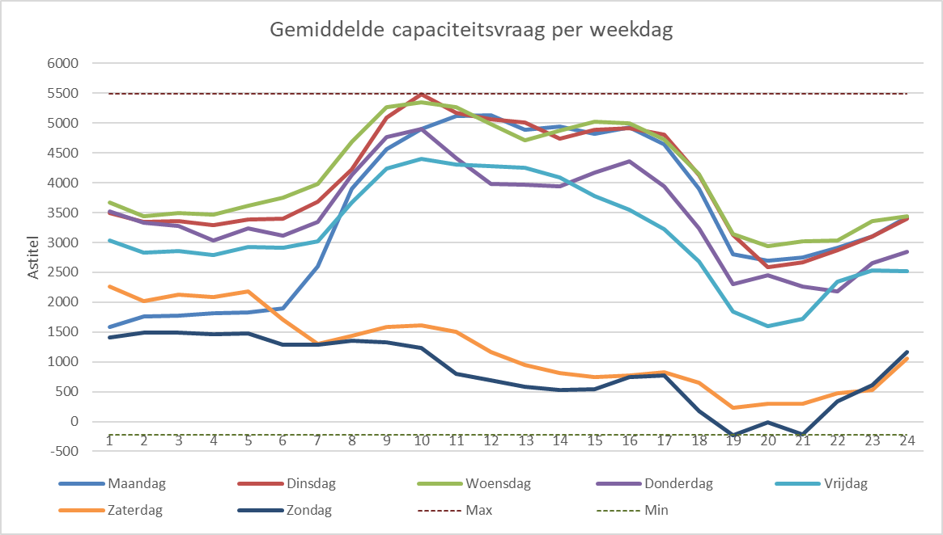
Onderzoek energiehub
Vermogensvraag per weekdag

Slide 42
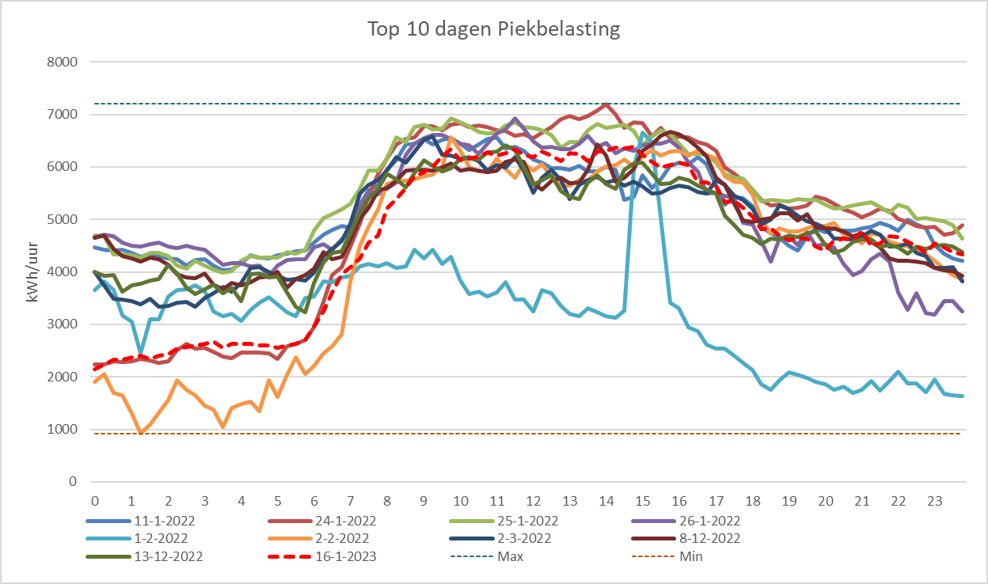
Onderzoek energiehub
Profiel dagen met hoogste piekbelasting

Slide 43
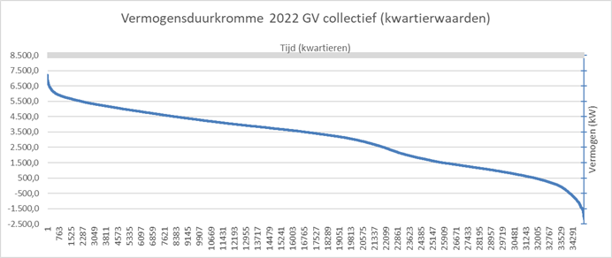
Onderzoek energiehub
Aantal kwartier per jaar welke piekbelasting

Slide 44
Onderzoek energiehub
En nog veel meer…
Eindadvies: energiehub met batterij opslag systeem
Meer weten? Meld je via duurzaam@derondevenen.nl

Slide 45
Hoe nu verder?
INVESTEREN OM ENERGIEZEKERHEID TE CREEREN!
Verdiepende bijeenkomst over onderzoek, resultaten en oplossing
Intentieverklaring deelname collectief
  Organisatorische uitwerking
  Technische uitwerking
Start energiehub 2025
Meld je nu via duurzaam@derondevenen.nl

Slide 46
Toekomstbestendig bedrijventerrein Mijdrecht
13 februari 2024

Slide 47
Martine Heidema

Slide 48
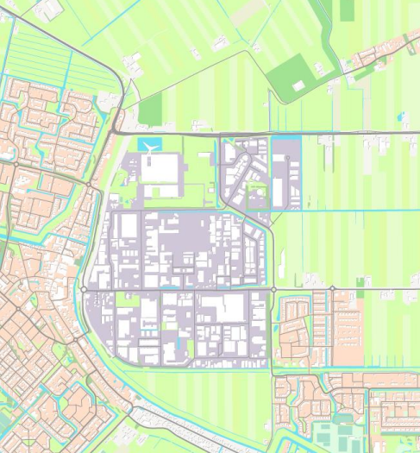
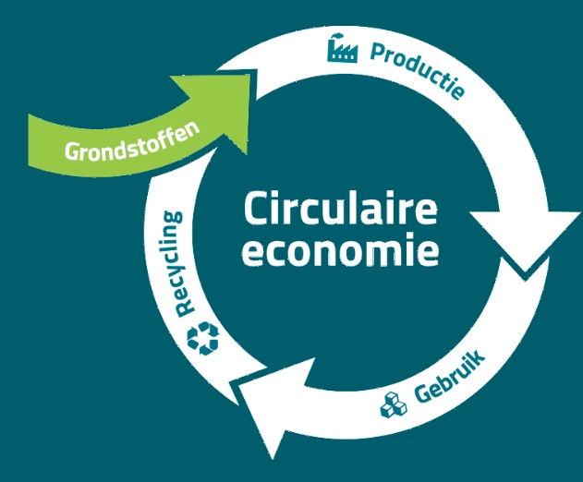
Aanleiding Bedrijventerreinenstrategie
- Zicht op nieuw bedrijventerrein Mijdrecht
- Schuifruimte: van bestaand naar nieuw BT
- Opgave herstructurering en intensivering
Transitie circulaire economie
Slimme en juiste toekomstige keuzes bedrijventerrein in beeld

Slide 49
Doel Bedrijventerreinenstrategie
Inzicht in economisch functioneren van bestaande bedrijventerrein
  Welke delen zijn sterk en toekomstbestendig
  Welke delen revitaliseren en herontwikkelen
  Waar liggen kansen circulaire bedrijvigheid
  Sprake van meest gewenste invulling of kan dit beter
Update ruimtebehoefteonderzoek 2019
Advies over profiel uit te breiden bedrijventerrein
Investeringsperspectief, zekerheid en duidelijkheid voor alle partijen
Afwegingskader nieuwe ontwikkelingen

Slide 50
Planning Bedrijventerreinenstrategie
Opdrachtverlening: Maart 2024
  Participatie met stakeholders en externen: Q2-Q3 2024
  Update ruimtebehoefteonderzoek 2019: Q2-Q3 2024
Vaststellen Bedrijventerreinenstrategie: Q4 2024

Slide 51
Toekomstbestendig bedrijventerrein Mijdrecht
13 februari 2024

Slide 52
Peter Kerklaan

Slide 54
UITGANGSPUNTEN UITGIFTE
Grondaankoop door gemeente in 2017 en 2022
De uitgifte van kavels is afhankelijk van de omlegging van de N201
De lokale vraag naar bedrijfsruimten bedroeg in 2020 12 hectare
Het uitgangspunt voor het nieuwe bedrijventerrein is ruimte voor lokale bedrijven
Uitgifte tot 2030 maximaal 4 hectare (netto) na 2030 nog eens 4 hectare (netto) met mogelijkheid tot extra uitgifte op langere termijn
De uitgifte van gronden vindt plaats vanaf de oostkant aansluitend aan de ontsluiting van nieuwe bedrijventerrein
Uitgifte voorwaarden nog niet bekend

Slide 56
VOORLOPIGE PLANNING
Ontwikkeling – aanleg - uitvoering N201 2023 - 2028
Planontwikkeling bedrijventerrein 2024
Vaststellen Ruimtelijk kader gemeenteraad 2024
RO procedure (producten en procedure) 2024 - 2025
Voorbereiding voorbelasting 2025 - 2026
Uitgifte 1ste fase bedrijfskavels 2026 - 2030

Slide 57
ACTIVITEITEN 2024
Opdracht verstrekt aan Kuiper Compagnons
Ontwerp bedrijventerrein
Sonderingen april / mei 2024

Slide 58
RISICO’S
Opleverdatum N201
Netcongestie (realisatie 150 KV station)
Kabels en leidingen in het terrein
RO procedure N201
Verkrijgen van de eigendommen voor de aanleg van de N201

Slide 59
COMMUNICATIE MET U EN OVERIGE BELANGHEBBENDEN
Gemeentelijke website
Nieuwsbrief
Regulier overleg Vereniging Industriële Belangen
Inloopavond(en)

Slide 60
BEDENK EEN NAAM VOOR HET NIEUWE BEDRIJVENTERREIN
De inzendingen
WerkEnVenen Samen Veenbocht
Bedrijvenpark Polderperspectief De Overweg De Zwoegershoek Bedrijventerrein Noordoost Venen On the Move Bedrijventerrein De Bocht
De Grote Venen Waverlanden Ankerstroom Bedrijventerrein Mijdrecht Mijdrechtse bocht Bedrijvenpark N201 Venen 0f Mijdrecht Valley Bedrijventerrein Mijdustrie Locatie Noord
Het Ronde Venen Maxima terrein OndernemersOase Mijdrecht

Slide 61
Toekomstbestendig bedrijventerrein Mijdrecht
13 februari 2024

Slide 62
Geert Kievit

Slide 63
Waarom een beeldkwaliteitsplan?
Een beeldkwaliteitsplan gaat over ruimtelijke spelregels
Voor bestaande panden en nieuwbouw
Openbare ruimte als onderdeel
Aanvullend op een bestemmingsplan

Slide 64
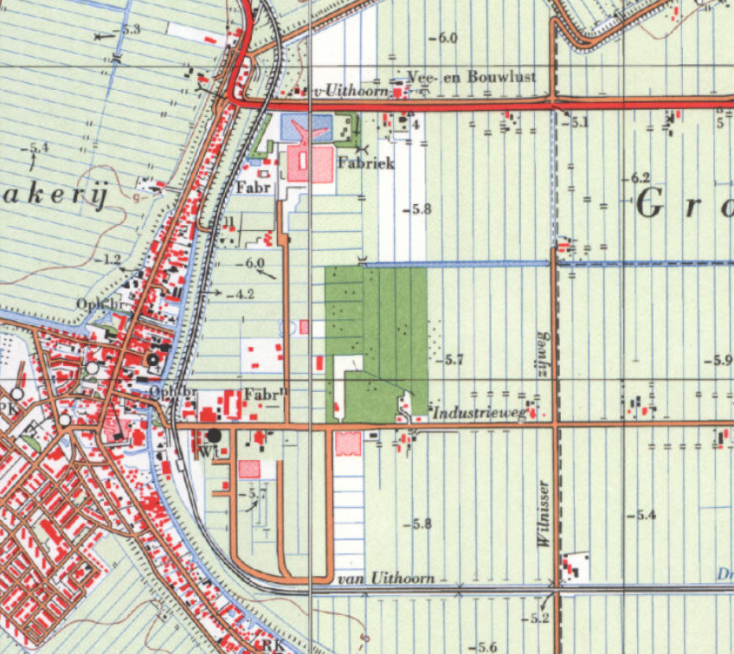
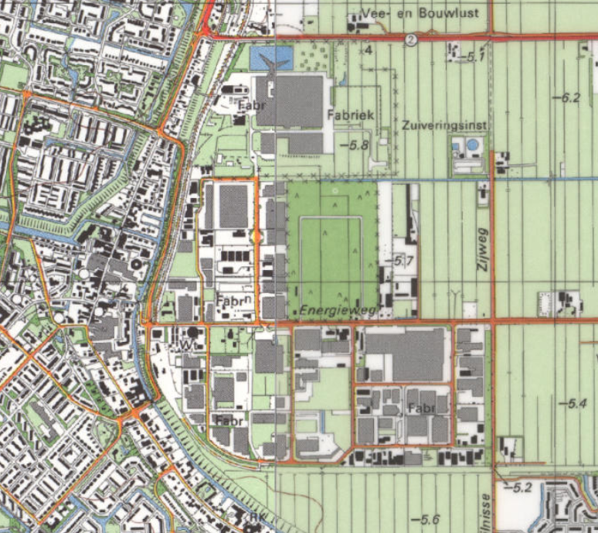
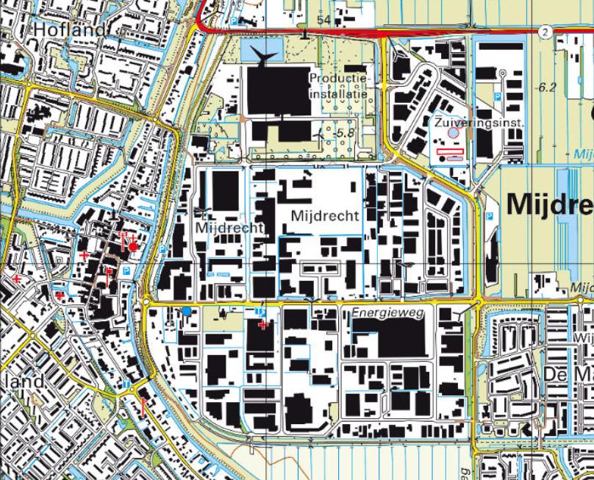
Hoe zien we het terug op het bedrijventerrein?
Organische groei van bedrijventerrein Mijdrecht
  Groot variëteit aan type bedrijfspanden
  Verschil in openbare ruimte
  Verandering van ‘zicht’locatie
  Ander gebruik van het terrein
1973
1993
2023

Slide 65
Hoe gaan we het doen?
Ondernemers en vastgoedeigenaren betrekken
Uitdaging in uitvoerbaarheid o.a. door bestaande bebouwing
Effect is over de lange termijn pas zichtbaar
Starten opstellen van beeldkwaliteitsplan: 2de helft 2024

Slide 66
Toekomstbestendig bedrijventerrein Mijdrecht
13 februari 2024

Slide 67
Geert Kievit

Slide 68
Actieplan voor een toekomstbestendig bedrijventerrein
Samen sterktes en zwaktes van het bedrijventerrein in beeld brengen
Samen, omdat ondernemers het terrein goed kennen
Samen acties bepalen
Samen actie uitvoeren
Samen waarde van het terrein vergroten

Slide 69
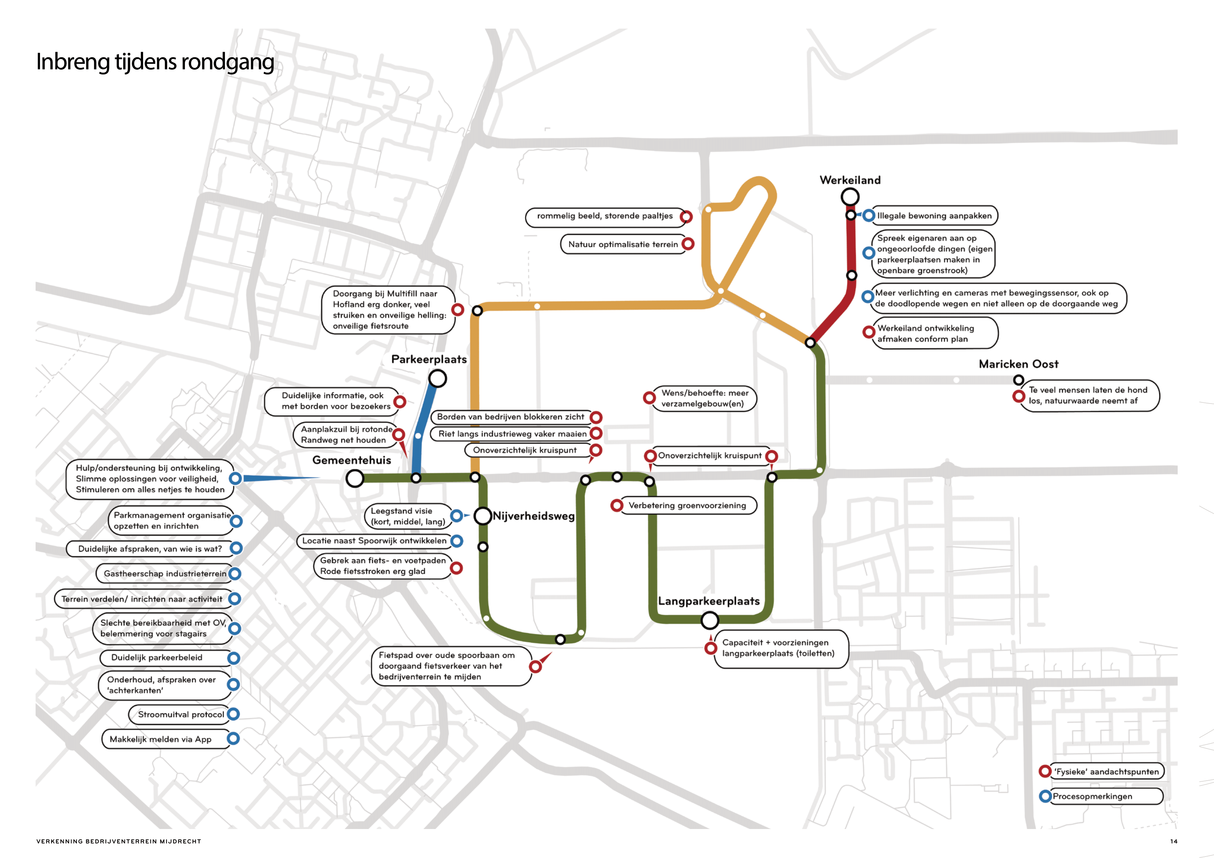

Slide 70
Hoe nu verder
Integraal beeld:
Wat willen we gaan doen
Wanneer willen het gaan doen
Wie is aan zet

Slide 71
Maar nu eerst:
Borrel!

Slide 72
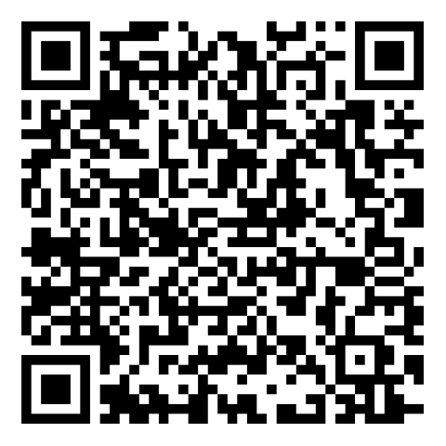
Wil je presentatie downloaden? Dat kan via onderstaande QR-code:

